Slide 1
3.2-2 数据定义SQL语句
——数据库表创建、修改、删除

Slide 2
【本节学习目标】
掌握SQL语言的数据库表创建语句
掌握SQL语言的数据库表修改语句
掌握SQL语言的数据库表删除语句

Slide 3
一、数据库表创建SQL语句
1.语句基本格式
CREATE TABLE <表名>
（ <列名1> <数据类型> [列完整性约束]，
<列名2> <数据类型> [列完整性约束]，
<列名3> <数据类型> [列完整性约束]，
…
)；

Slide 4
2. 列完整性约束
列完整性约束关键词
PRIMARY KEY——主键
NOT NULL——非空值
NULL——空值
UNIQUE——值唯一
CHECK——有效性检查
DEFAULT——缺省值

Slide 5
3. SQL语句应用
例 选课管理数据库的学生表Student设计需求
字段名称 | 字段编码 | 数据类型 | 字段大小 | 必填字段 | 是否为键
学号 | StudentID | 文本 | 13 | 是 | 主键
姓名 | StudentName | 文本 | 10 | 是 | 否
性别 | StudentGender | 文本 | 2 | 否 | 否
出生日期 | BirthDay | 日期 | 短日期 | 否 | 否
专业 | Major | 文本 | 30 | 否 | 否
手机号 | StudentPhone | 文本 | 11 | 否 | 否

Slide 6
创建学生表Student的SQL语句
CREATE TABLE Student
（ StudentID char(13) PRIMARY KEY，
StudentName varchar(10) NOT NULL，
StudentGender char(2) NULL，
BirthDay date NULL，
Major varchar(30) NULL，
StudentPhone char(11) NULL
）;

Slide 7
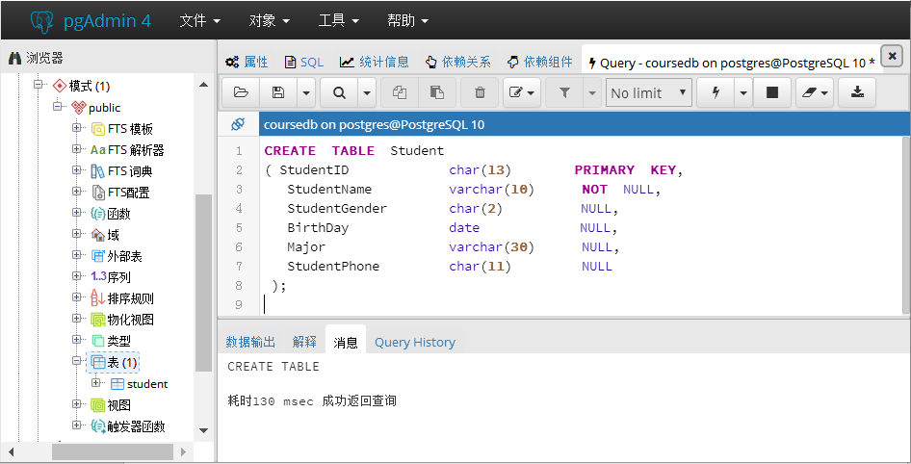
4.SQL语句执行
在PostgreSQL服务器中，执行SQL语句创建数据库关系表Student。
运行按钮
SQL语句
数据库表
结果消息

Slide 8
5.其它的列完整性约束应用
在关系表创建SQL语句中，除了使用主键约束、是否空值约束外。有时还会使用如下约束。
UNIQUE——值唯一
CHECK——有效性检查
DEFAULT——缺省值

Slide 9
例 选课管理系统数据库的课程信息表Course设计需求
字段名称 | 字段编码 | 数据类型 | 字段大小 | 必填字段 | 是否为键 | 备注
课程编号 | CourseID | 文本 | 4 | 是 | 主键
课程名 | CourseName | 文本 | 20 | 是 | 否 | 取值唯一
课程类别 | CourseType | 文本 | 10 | 否 | 否 | “基础课”、“专业课”、“选修课”
学分 | CourseCredit | 数字 | 短整型 | 否 | 否
学时 | CoursePeriod | 数字 | 短整型 | 否 | 否
考核方式 | TestMethod | 文本 | 10 | 否 | 否 | 缺省值“闭卷考试”

Slide 10
创建课程信息表Course的SQL语句
CREATE TABLE Course
( CourseID char(4) PRIMARY Key,
CourseName varchar(20) NOT NULL UNIQUE,
CourseType varchar(10) NULL CHECK(CourseType IN('基础课','专业课','选修课')),
CourseCredit smallint NULL,
CoursePeriod smallint NULL,
TestMethod char(4) NOT NULL DEFAULT '闭卷考试'
);

Slide 11
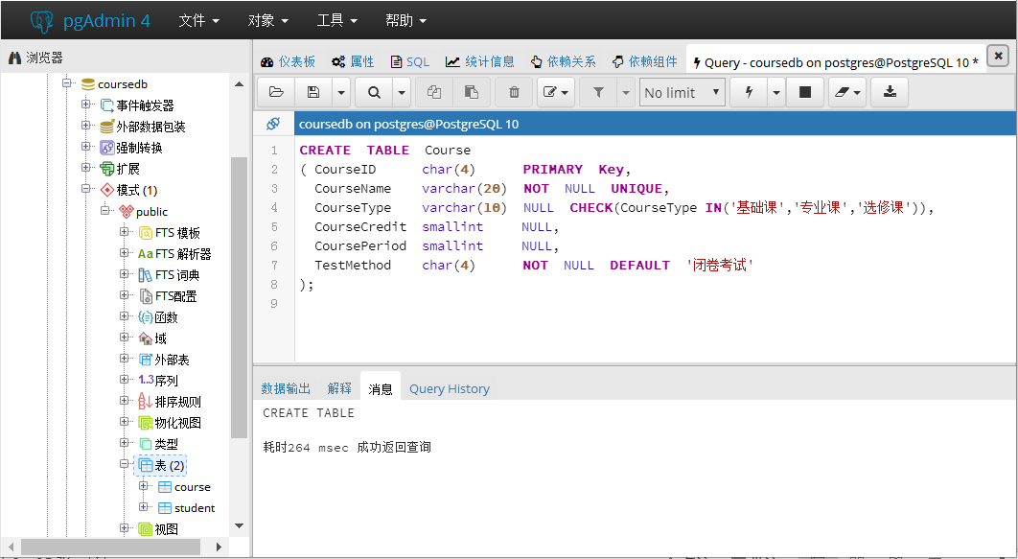
在PostgreSQL服务器中，执行SQL语句创建数据库关系表Course。
运行按钮
SQL语句
结果消息
数据库表

Slide 12
6.表约束定义主键
使用列约束关键词PRIMARY KEY定义表的主键列只能定义单列主键，若要定义由多个列构成的复合主键，则需要使用表约束方式来定义。
CREATE TABLE <表名>
（ <列名1> <数据类型> [列完整性约束]，
<列名2> <数据类型> [列完整性约束]，
<列名3> <数据类型> [列完整性约束]，
…
CONSTRAINT <约束名> PRIMARY Key(主键列)
)；

Slide 13
例 选课管理系统数据库的开课计划表Plan设计需求
字段名称 | 字段编码 | 数据类型 | 字段大小 | 必填字段 | 是否为键
课程编号 | CourseID | 文本 | 4 | 是 | 主键
教师编号 | TeacherID | 文本 | 4 | 是 | 主键
地点 | CourseRoom | 文本 | 30 | 否 | 否
时间 | CourseTime | 文本 | 30 | 否 | 否
备注 | Note | 文本 | 50 | 否 | 否

Slide 14
创建开课计划表Plan的SQL语句
CREATE TABLE Plan
( CourseID char(4) NOT NULL,
TeacherID char(4) NOT NULL,
CourseRoom varchar(30),
CourseTime varchar(30),
Note varchar(50),
CONSTRAINT CoursePlan_PK PRIMARY Key(CourseID,TeacherID)
);

Slide 15
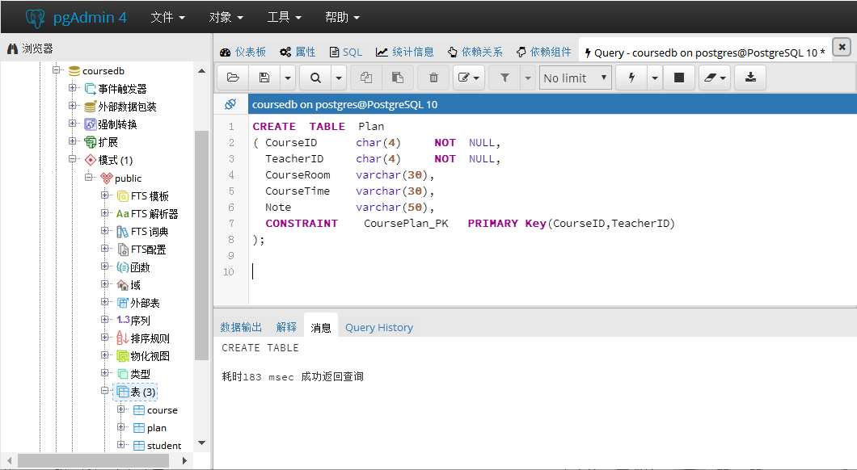
在PostgreSQL中，执行SQL语句创建数据库关系表Plan。
运行按钮
SQL语句
结果消息
数据库表

Slide 16
使用表约束定义主键的优点：
便于定义复合主键
可命名主键约束
便于定义代理键

Slide 17
7.表约束定义代理键
在一些关系表中，为了方便数据处理，可以使用代理键去替代复合主键。在SQL语句中，关系表的代理键采用表约束方式来定义。
CREATE TABLE <表名>
（ <代理键列名> <Serial数据类型> NOT NULL，
<列名2> <数据类型> [列完整性约束]，
<列名3> <数据类型> [列完整性约束]，
…
CONSTRAINT <约束名> PRIMARY Key(代理键列名)
)；

Slide 18
例 选课管理系统数据库的开课计划表Plan设计需求
字段名称 | 字段编码 | 数据类型 | 字段大小 | 必填字段 | 是否为键
开课编号 | CoursePlanID | 自动编号 | 长整型 | 是 | 代理键
课程编号 | CourseID | 文本 | 4 | 是 | 否
教师编号 | TeacherID | 文本 | 4 | 是 | 否
地点 | CourseRoom | 文本 | 30 | 否 | 否
时间 | CourseTime | 文本 | 30 | 否 | 否
备注 | Note | 文本 | 50 | 否 | 否

Slide 19
创建开课计划表Plan的SQL语句
CREATE TABLE Plan
( CoursePlanID serial NOT NULL,
CourseID char(4) NOT NULL,
TeacherID char(4) NOT NULL,
CourseRoom varchar(30),
CourseTime varchar(30),
Note varchar(50),
CONSTRAINT CoursePlan_PK PRIMARY Key(CoursePlanID)
);

Slide 20
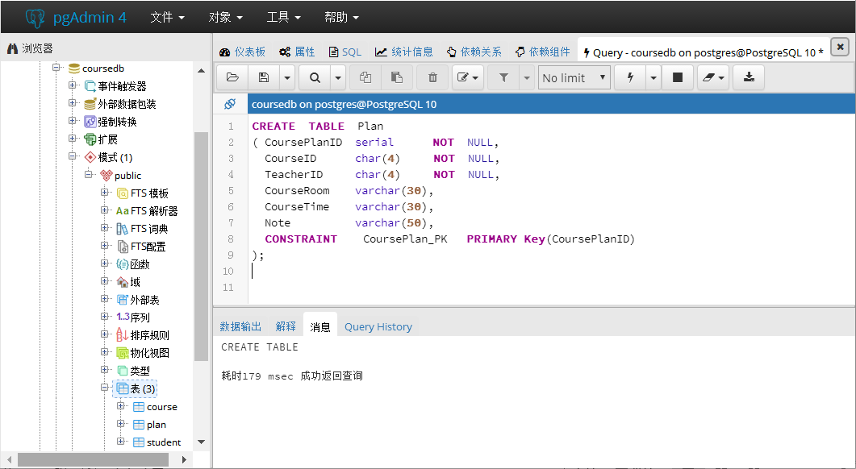
在PostgreSQL中，执行SQL语句创建数据库关系表Plan。
运行按钮
SQL语句
结果消息
数据库表

Slide 21
8.表约束定义外键
在数据库中，一些关系表之间存在关联。在一个表中作为主键的列，在另外的关联表中则作为外键。
CREATE TABLE <表名>
（ <列名1> <数据类型> [列完整性约束]，
<列名2> <数据类型> [列完整性约束]，
<列名3> <数据类型> [列完整性约束]，
…
CONSTRAINT <约束名> FOREIGN Key(外键列)
)；

Slide 22
例 选课管理系统数据库的注册表Register设计需求
字段名称 | 字段编码 | 数据类型 | 字段大小 | 必填字段 | 是否为键
注册编号 | CourseRegID | 自动编号 | 长整型 | 是 | 代理键
开课编号 | CoursePlanID | 数字 | 长整型 | 是 | 外键
学号 | StudentID | 文本 | 13 | 是 | 外键
备注 | Note | 文本 | 30 | 否 | 否

Slide 23
创建注册表Register的SQL语句
CREATE TABLE Register
( CourseRegID serial NOT NULL,
CoursePlanID Int NOT NULL,
StudentID char(13),
Note varchar(30),
CONSTRAINT CourseRegID_PK PRIMARY Key(CourseRegID),
CONSTRAINT CoursePlanID_FK FOREIGN Key(CoursePlanID)
REFERENCES Plan(CoursePlanID)
ON DELETE CASCADE,
CONSTRAINT StudentID_FK FOREIGN KEY(StudentID)
REFERENCES Student(StudentID)
ON DELETE CASCADE
);

Slide 24
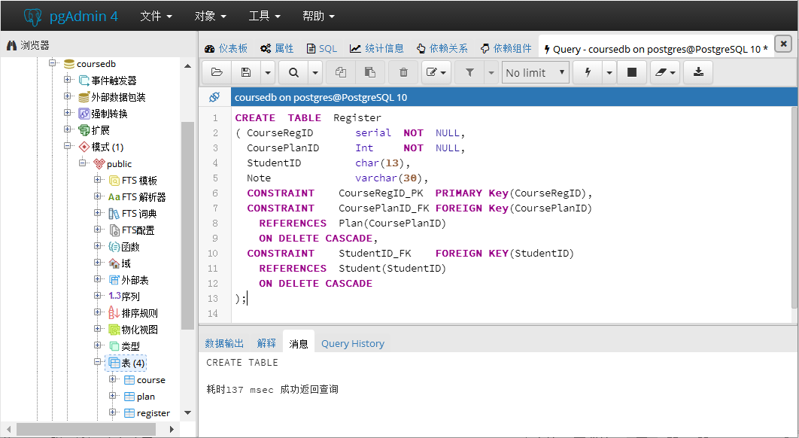
在PostgreSQL中，执行SQL语句创建数据库关系表Register。
运行按钮
SQL语句
结果消息
数据库表

Slide 25
二、修改表结构SQL语句
1.语句基本格式
ALTER TABLE <表名> <修改方式>;
2.主要语句类型
1）ADD修改方式，用于增加新列或列完整性约束
ALTER TABLE <表名> ADD <新列名称><数据类型>|[完整性约束]

Slide 26
2）DROP修改方式，用于删除指定列或列的完整性约束条件
ALTER TABLE<表名> DROP COLUMN <列名>；
ALTER TABLE<表名> DROP CONSTRAINT<完整性约束名>；
3）RENAME修改方式，用于修改表名称、列名称
ALTER TABLE <表名> RENAME TO <新表名>；
ALTER TABLE <表名> RENAME <原列名> TO <新列名>；
4）ALTER修改方式，用于修改列的数据类型
ALTER TABLE <表名> ALTER COLUMN <列名> TYPE<新的数据类型>；

Slide 27
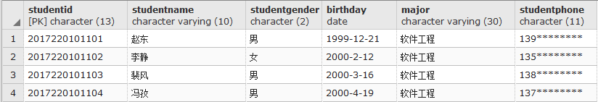
3.表修改举例
学生表Student原有结构及数据

Slide 28
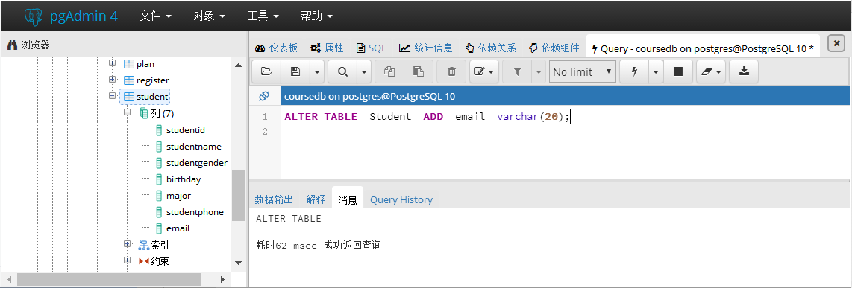
例 在学生表Student中，新增一个“email”列
运行按钮
SQL语句
新增列
结果消息

Slide 29
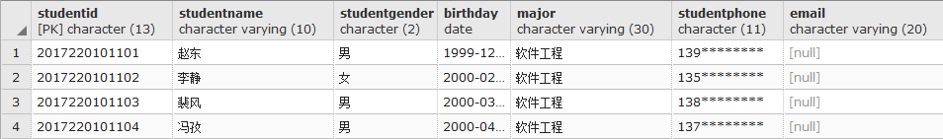
学生表Student修改后结构及数据

Slide 30
三、删除表结构SQL语句
1.语句基本格式
DROP TABLE <表名>;
注意: 该语句将删除该表的所有数据及其结构
2.表删除举例
例 删除注册表Register表及其数据,可以使用如下语句。
DROP TABLE Register;

Slide 31
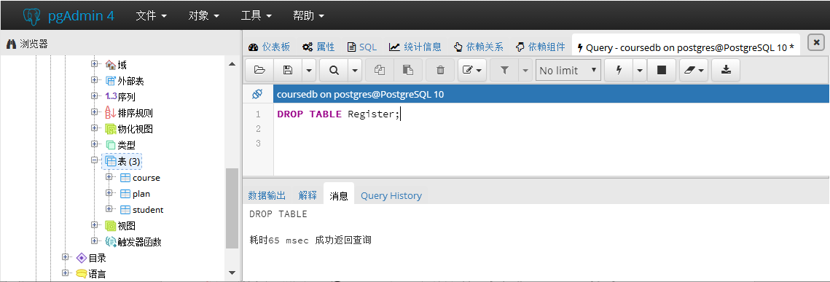
例 执行SQL语句删除注册表Register
运行按钮
SQL语句
结果消息

Slide 32
本节学习结束！

